Slide 1

Методика сопровождения проекта
«Математика роста: применение арифметической и геометрической прогрессии в биологии, экономике и социальных процессах»
Подготовила:
учитель математики
ГБОУ ЛНР «Ровеньковская школа №5
им.Молодой гвардии»
Косенко Юлия Андреевна

Slide 2
Предусматривается достижение следующих учебных и воспитательных задач:
1. Развитие творческих способностей учащихся и выработка у них исследовательских навыков
2. Формирование аналитического и критического мышления учащихся
3. Выявление одаренных учащихся и обеспечение реализации их творческого потенциала
4. Воспитание целеустремленности системности в учебной деятельности
5. Помощь в профессиональной ориентации
6. Самоутверждение учащихся благодаря достижению поставленной цели

Slide 3
Мотивация современных учеников
Проблема:
Современные дети теряют учебную мотивацию, если не видят практического смысла знаний. Им скучно читать учебник и слушать лекции.
Вопрос:
👉 «Зачем мне это? Где пригодится?»
Решение:
✅ Проектная, исследовательская деятельность
✅ Связь математики с реальной жизнью

Slide 4
МЕТОД ПРОЕКТА
МАТЕМАТИКА РОСТА
Показать прикладной
характер математики
Развить межпредметные связи (математика + биология + обществознание + экономика).
Сформировать функциональную грамотность
(читательскую, математическую,
естественно-научную, финансовую).

Slide 5
Этап 1
Выбор темы и постановка цели
Методический приём:
«От жизненного вопроса – к математической модели»
Вопросы для старта (без формул):
Почему, если положить деньги в банк под 10% годовых, через
10 лет сумма вырастет не в 2 раза, а больше?»
Почему слух за неделю знает весь город?
Почему бактерии быстро заполняют пространство?
Результат:
Ученица сама формулирует гипотезу о двух типах роста
⚠️ Не начинаем с формул – начинаем с жизненной ситуации

Slide 6
ВВЕДЕНИЕ
Цель работы заключается в выявлении и систематизации примеров, демонстрирующих роль арифметической и геометрической прогрессий как базовых моделей роста и развития в различных сферах человеческой деятельности и живой природе.
Объектом исследования выступают процессы линейного и экспоненциального роста.
Предметом исследования являются особенности применения арифметической и геометрической прогрессий для моделирования и анализа процессов в экономике, биологии и социуме.

Slide 7
Этап 2
Теоретическая подготовка
Математика- живое знание
Работа с источниками
Отбор главного
Включаем то, что нужно на практике
Методический приём:
«Исторический след»
+ «Своими словами»
Принцип:
минимум пересказа учебника

Slide 8
Этап 3
Межпредметное наполнение
Сфера | Тип роста | Пример
Биология | линейный; экспоненциальный | растение, бактерии, вирус
Экономика | простые и сложные проценты | вклад, индексация, амортизация
Социум | экспоненциальный и сравнение | слухи, демография (2 города)

Slide 9
Методический приём
«Параллельное сравнение» (экономика)
Одна ситуация — две модели
💰 Вклад 100 000 руб. на 3 года:
Простые % (арифм. пр.) → 130 000 руб.
Сложные % (геом. пр.) → 133 100 руб.
Вывод ученицы:
на коротких сроках разница мала, на длинных – огромна
✔ Формирует понимание, а не механическое запоминание

Slide 10
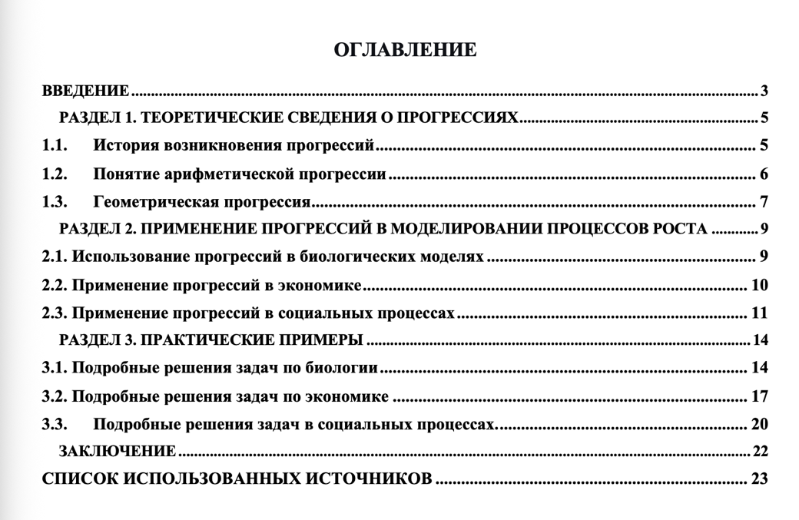
Этап 4. Оформление работы

Slide 11
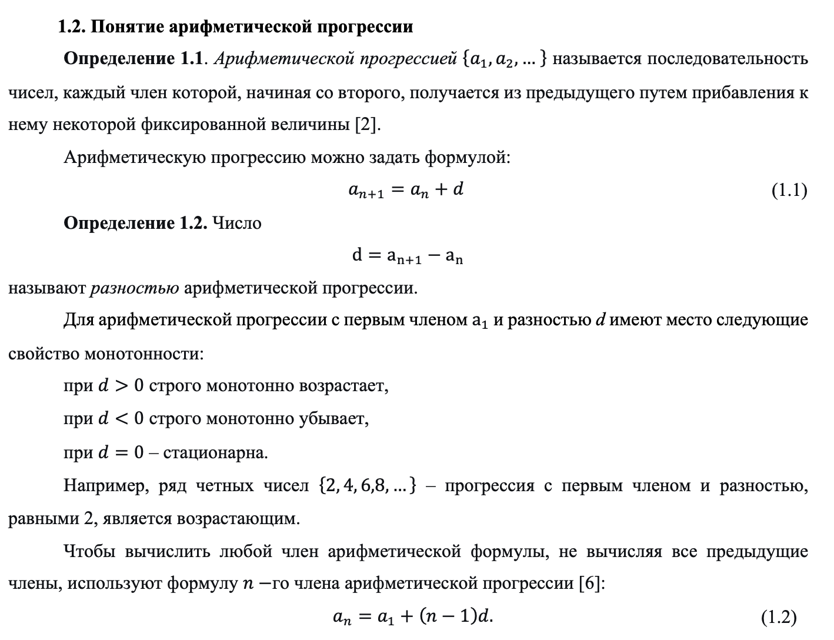
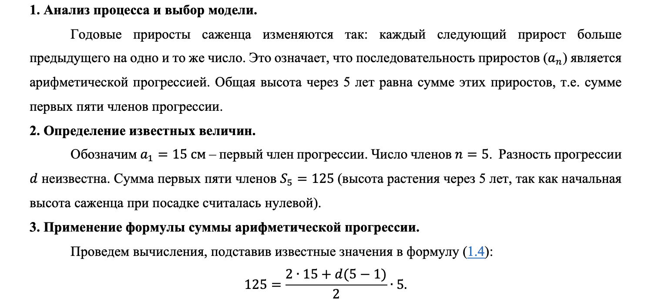
Этап 4. Оформление работы
Работа содержит:
формулы с нумерацией;
развёрнутые вычисления;
выводы после каждой задачи;
ссылки на теорию.

Slide 12
Этап 5
Анализ результатов и рефлексия
Что было самым трудным?
Что дало наибольшее удовлетворение?
Как проект изменил понимание математики?

Slide 13
Общие методические выводы
Принцип 1. Начинайте с жизни, а не с теории.
Принцип 2. Не бойтесь межпредметности, но управляйте глубиной.
Принцип 3. Каждая задача – с обсуждением границ применимости.
Принцип 4. Используйте «параллельное сравнение» моделей.
Принцип 5. Рефлексия – не «галочка», а обязательный этап.

Slide 14
Спасибо за внимание

